Slide 1
Velkommen
Metodecentrets webinar om
Overgangen fra ung til voksen
med handicap
Vi starter kl. 12
Notes:
Helle byder velkommen

Slide 2
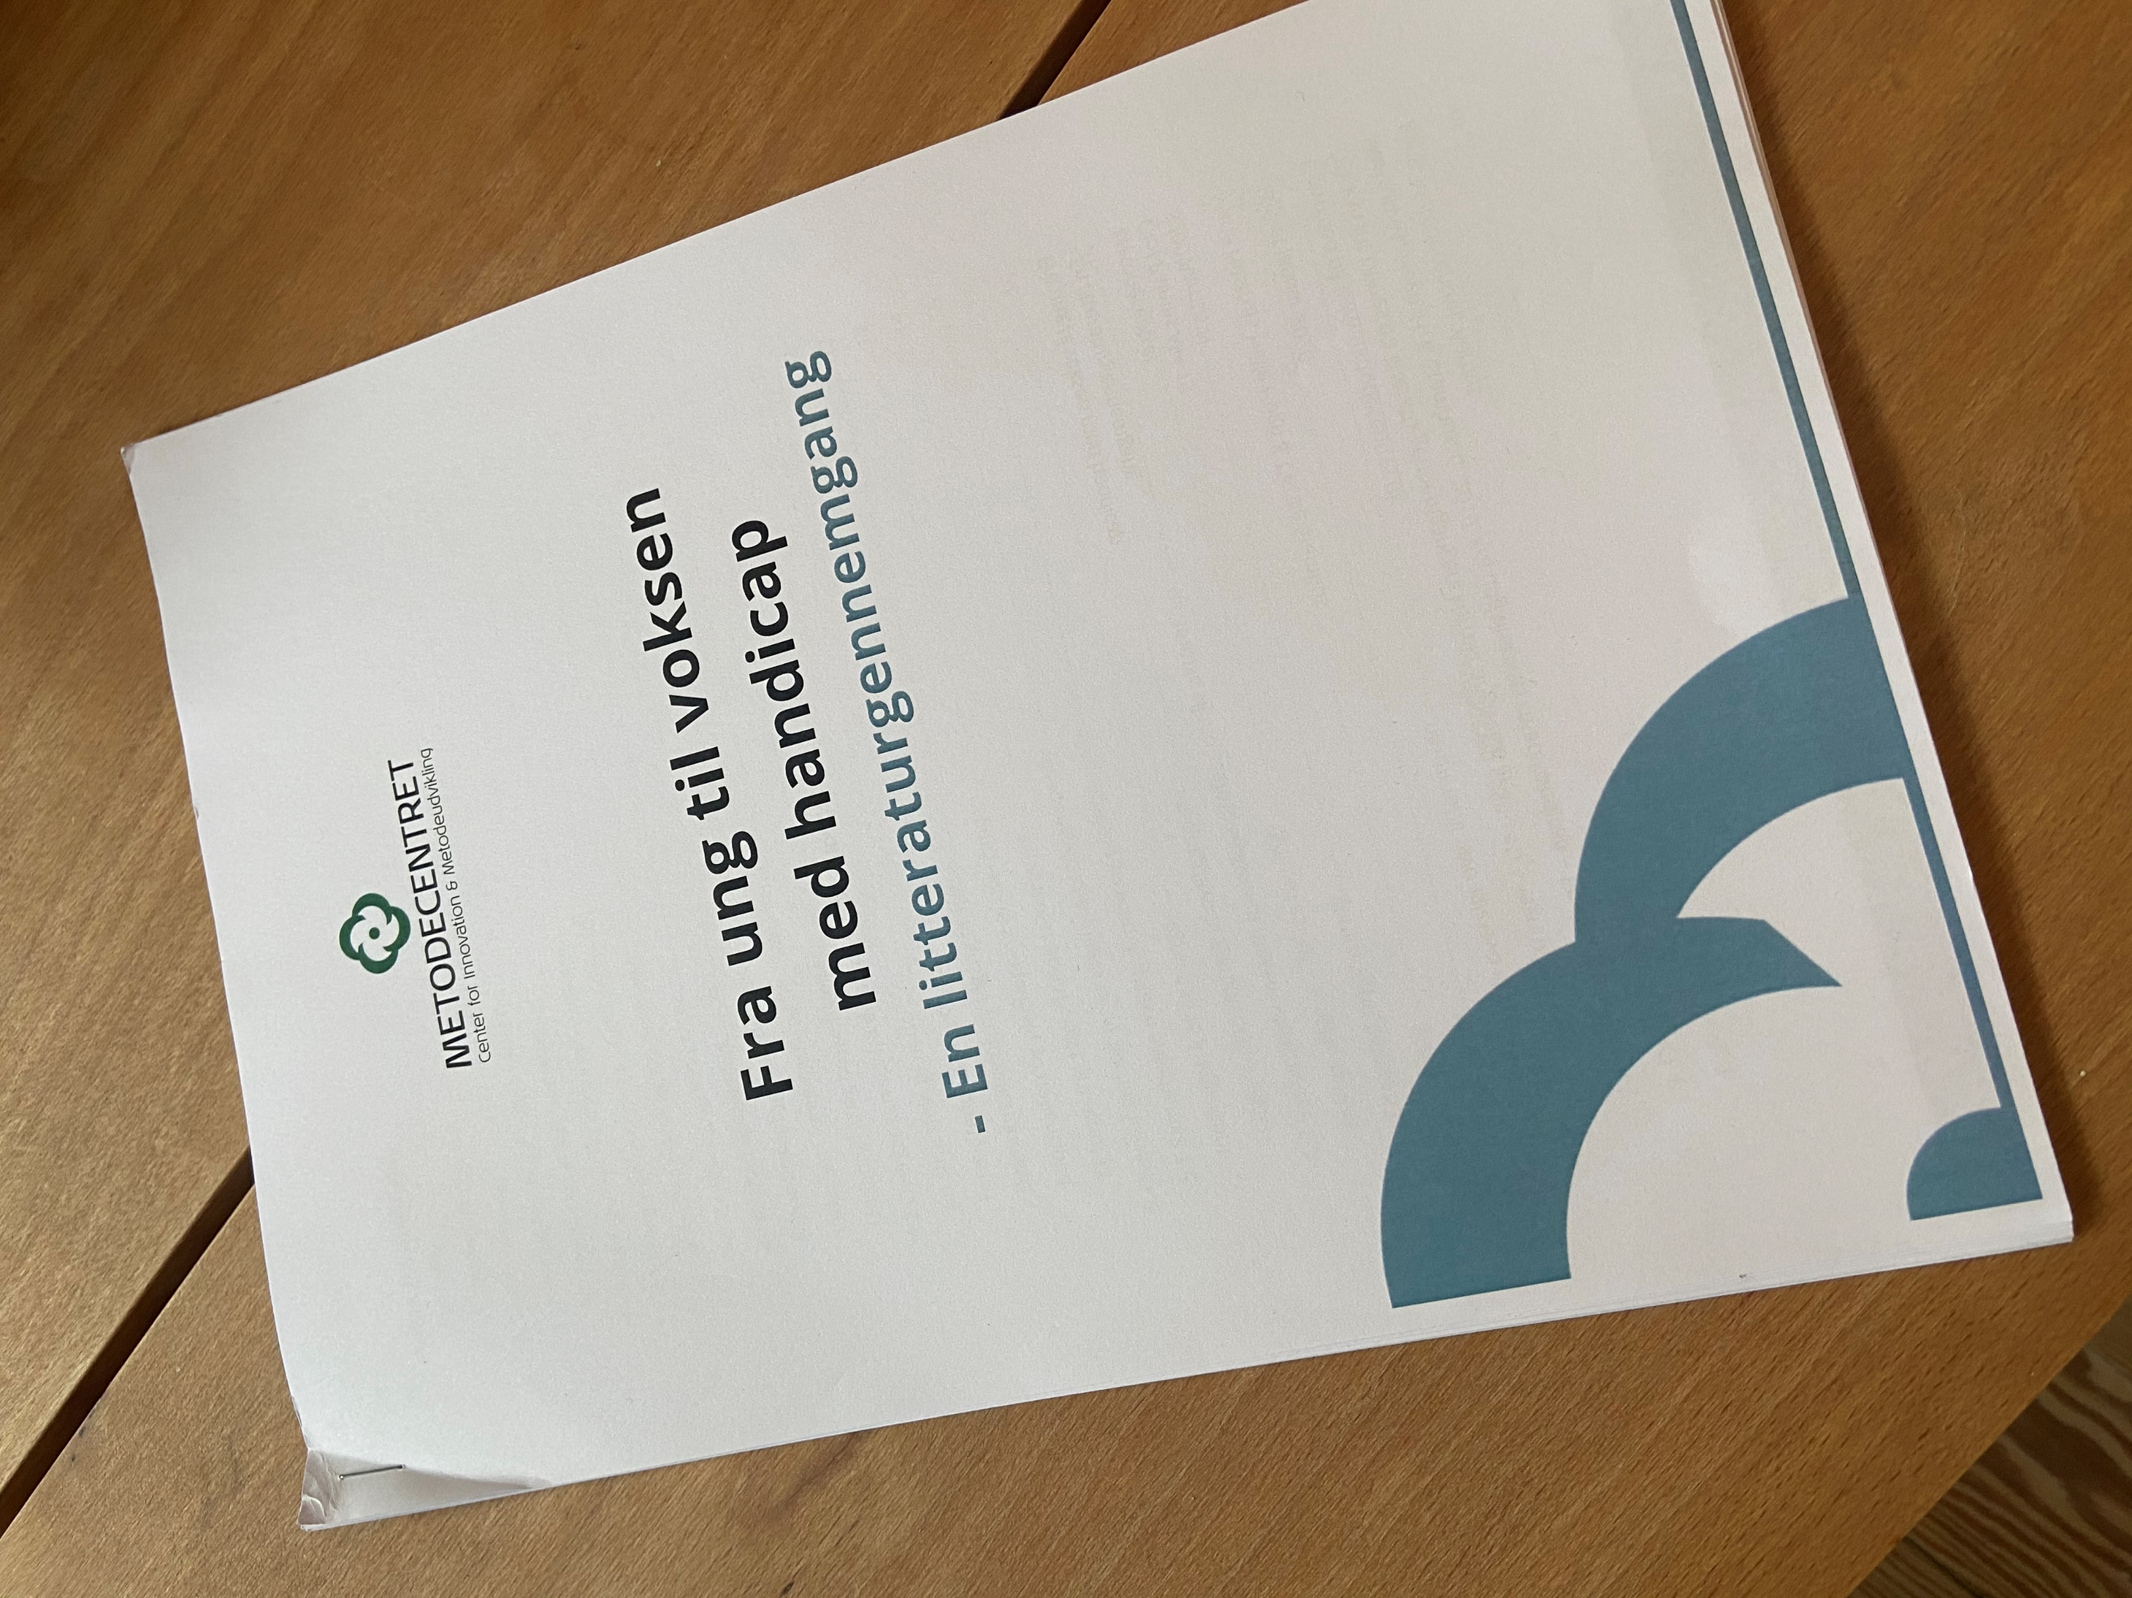
Program
Del 1
Præsentation af Metodecentret arbejde omkring overgangen fra ung til voksen med handicap.
Hovedpointer fra gennemgang af international forskningslitteratur om overgangen fra ung til voksen.
Inspirationskatalog med centrale temaer og forbedringsforslag fra de unge selv og deres pårørende fra pilotprojektet ”Fra ung til voksen” i Randers Kommune.
v/ Helle Høgh, Metodecenteret
Del 2
Hvordan kan det kommunale handicapområde bruge viden i den videre tilrettelæggelse af samarbejdet omkring overgangen fra ung til voksen?
Set fra et børnehandicap og voksenhandicap perspektiv
v/ Mads Andreasen, Chef for Børnehandicap og Runa Steenfeldt, Chef for Voksenhandicap i Randers Kommune
Del 3
Spørgsmål fra chatten
Notes:
Velkommen til Metodecentrets webinar om overgangen fra ung til voksen med handicap. En overgang, der af mange unge med handicap og deres pårørende opleves og karakteriseres som psykologisk belastende. Der er et stort potentiale for at kunne forbedre de unges oplevelse af overgangen til voksenlivet i samarbejde med de kommunale medarbejdere. Særlig relevant er overgangen, fordi der 1. januar i år trådte en ny lov i kraft, som forpligter kommunerne til at opstarte en ungs overgang ved det fyldt 16. år. Vi ser Metodecentrets arbejde med overgangen som inspirationsmateriale for kommunale handicapforvaltninger i deres arbejde med at efterleve de nye lovkrav. Med os i dag på webinaret har vi Marie Høstrup, som har lavet en gennemgang af forskningslitteraturen omkring overgangen. Marie vil sige lidt om fundene i litteraturen, og hvad vi kan tage med derfra til det konkrete arbejde med overgangen.
Dernæst vil jeg selv fortælle om projekt Ung til voksen, der har været gennemført i Randers Kommune. Her var unge og deres pårørende har været inviteret som erfaringseksperter omkring overgangen og de samarbejdsmæssige indtryk de har oplevet i overgangen på tværs af børne- og voksenområdet. Projektet mundede ud i et Inspirationskatalog, som vil blive præsenteret.
Endelig har vi besøg af Mads Andreasen og Runa Steenfeldt, som er handicapchefer for hvert deres område, for at høre hvordan de er i gang med at forbedre og handle på den viden vi har fået i projektarbejdet.
Lidt praktisk omkring webinaret. Det bliver optaget. Derfor vil vi foreslå, at I slukker for jeres kamera. Ligesom jeres mikrofoner ikke vil være aktive. Undervejs vil I kunne stille spørgsmål via chatten. Skriv, hvem I stiler spørgsmålet til – vi samler op på spørgsmål til sidst i webinaret. Men først giver jeg ordet til Marie.

Slide 3
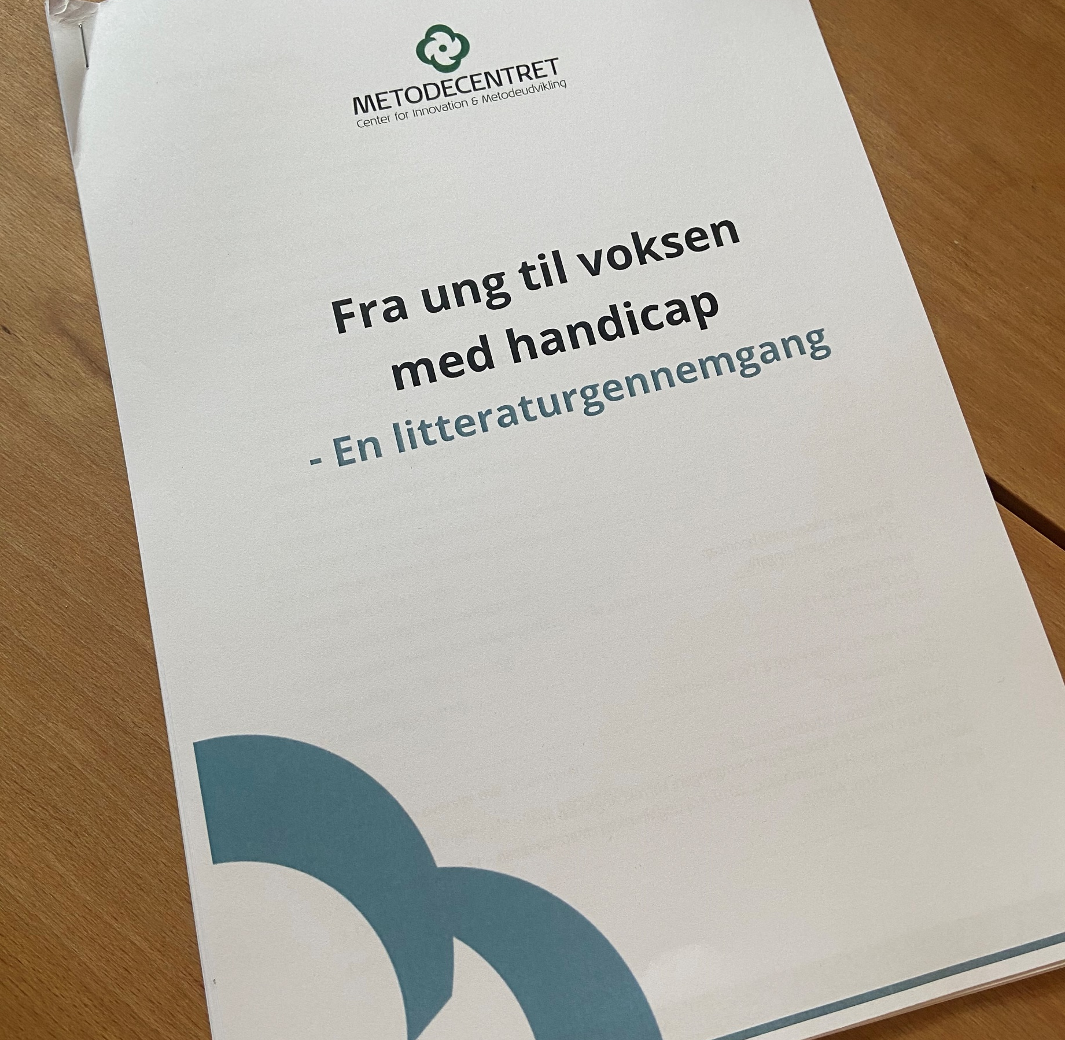
Litteraturgennemgang
Problemstillinger i forbindelse med overgangen til voksenlivet for unge med handicap er velkendte og
Men: Begrænset viden om løsninger. Litteraturen er primært problemorienteret.
Unge med handicap er en heterogen gruppe. Vi har set på nogle af de tendenser, som potentielt kan gøre sig gældende for alle unge med handicap.
Notes:
Søgte forskningslitteratur PsykInfor og web of science + grå litteratur konsulent rapporter mv.
30 studier inkluderet

Slide 4

Konklusion: Et videnshul
Der er et fortsat behov for at styrke vidensgrundlaget
Men litteraturen peger på...
Potentiale for at styrke inddragelsen af den unge tidligere i processen.
Informationsbehovet i forbindelse med overgangen er stort.
Forbedret koordination mellem forvaltninger.
Fokus på den sociale dimension og inklusion af unge med handicap i foreningsliv, uddannelse og beskæftigelse.
Høstrup, M. & Høgh, H. (2019)
Notes:
Høstrup, M. & Høgh, H. (2019)

Slide 5

Fra ung til voksen i Randers Kommune
En kortlægning af samarbejdsflader i systemet for unge med handicap i 16-25 år.
  Hvordan oplever de unge samarbejdet?
  Hvor er der forbedringspotentialer?
  Hvilke idéer har de unge selv til forbedringer?
Inspirationskatalog målrettet det kommunale handicapområde med udgangspunkt i de unge og deres pårørendes erfaringer.
Deltagere = Erfaringseksperter
9 unge (18-24 år):
Mentale og fysiske handicap
4 pårørende
Notes:
Formålet er at mobilisere viden om overgangen
udvikle forslag til konkrete kvalitetsforbedringer af overgangen
6 med mentale handicap
3 med fysisk handicap
4 pårørende

Slide 6
Metodeafprøvning som ramme for projektet
Procesforløb:
Individuelle interview ud fra erfaringer med overgangen
Samarbejdsflader (touchpoints)
Erfaringer og følelsesmæssige aftryk (emotionel kortlægning)
Analyse:
Identifikation af positive og negative samarbejdsflader
Centrale temaer
Erfaringsbaseret Design
Velafprøvet metode fra England til kvalitetsudvikling af service på sundhedsområdet.
Inspirationen bag projektets tilrettelæggelse.
Notes:
Formålet er at mobilisere viden om overgangen
udvikle forslag til konkrete kvalitetsforbedringer af overgangen
6 med mentale handicap
3 med fysisk handicap
4 pårørende

Slide 7
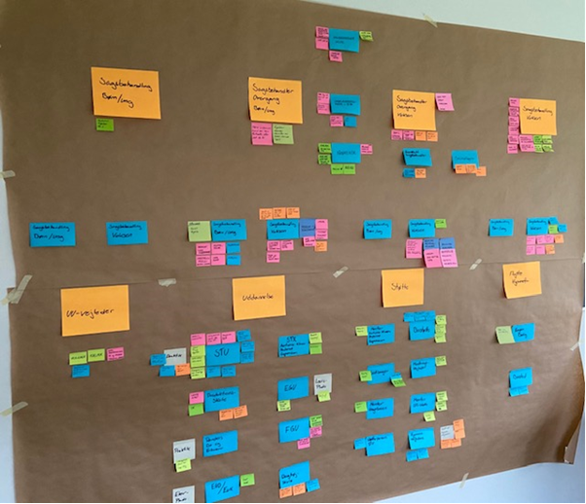
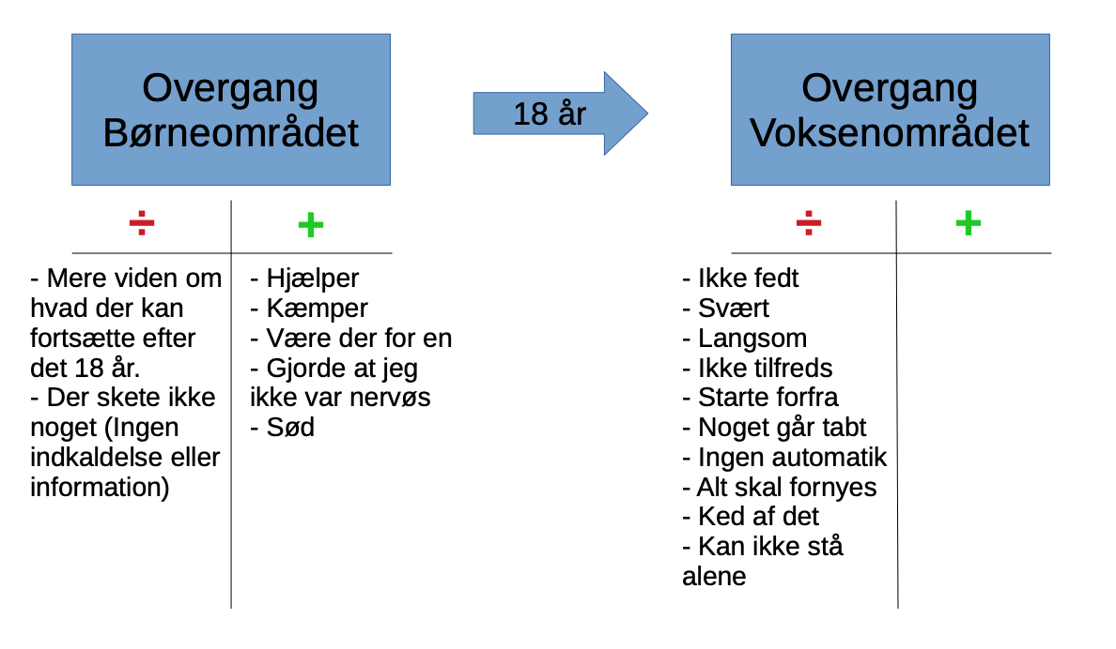
Analyse af interview
Kortlægning af sagsbehandlerskifte på handicapområdet
Følelsesmæssig kortlægning koblet med samarbejdsflader
Notes:
Ikke mange plusser som blev fremhævet.
Det store billede viser forskellige spor fx. voksenhandicapservice, uddannelse, beskæftigelse, støtte og mentorordninger, hjælpemidler

Slide 8
Centrale temaer for kvalitetsudvikling
Overblik – gerne visuel fremstilling fra 16 år – 24 år, øget systematik med tjeklister
Information – både generel omkring ændringer i lovgivning, bevillinger,
fuldmagter, mere meta-kommunikation (hvor spørger vi om det)
Inddragelse – i møder, beslutninger om hjælp, støtte og fremtidsvalg,
mere løbende forventningsafstemning og bedre kommunikation
De rette tilbud – uddannelse (studiebesøg og mentor), bostøtte eller mentor (vigtigt i overgangen), hjælpemidler, beskæftigelse, flytte hjemmefra
Notes:
3.
4. Det rette tilbud:
Det rette tilbud eller den rette indsats var et centralt tema, der blev forbundet med flere forskellige ting i de unges overgang til voksenlivet, hvorde behøvede kommunens hjælp fx: Uddannelse, beskæftigelse, flytte hjemmefra, transport, støttebehov i hverdagen, ledsagelse og mentorordninger mv. Når de unge ikke oplevede at få det rette tilbud blev det primært koblet med negative erfaringer om fejlplaceringer og ikke at passe ind fx på et uddannelsestilbud. Det var når, der ikke blev fundet det rette tilbud, at de unges handicap trådte frem og kunne fremme følelser af ensomhed og tristhed.
I Randers havde 6 ud af 9 unge oplevet at droppe ud af en uddannelse eller skifte til et andet uddannelsesforløb. Det var generelt svært for de unge at finde et tilbud, som var det rette for dem, og der blev prioriteret for lidt tid til at hjælpe med at finde det rette tilbud til den unge generelt. Efter at droppe ud, havde flere unge følt at de blev "placerert", der hvor det var muligt. Fx på en produktionsskole eller STU, selvom det var et helt forkert match og den unge kom til at mistrives.
Mange skift udmatter – en ung havde taget et sabbatår for at komme sig over en turbulent start på ungdomsuddannelse, med tre uddannelsesskift indenfor to år.
Generelt ved vi, at uddannelse og skolegang er en vigtig beskyttelsesfaktor mod eksklusion og ensomhed senere i livet – vigtigt at prioritere.
Vigtigt at skabe mere systematik og sammenhængende planlægning i overgangen, hvor uddannelses- og beskæftigelsesområdet samtænkes med de øvrige indsatser.

Slide 9
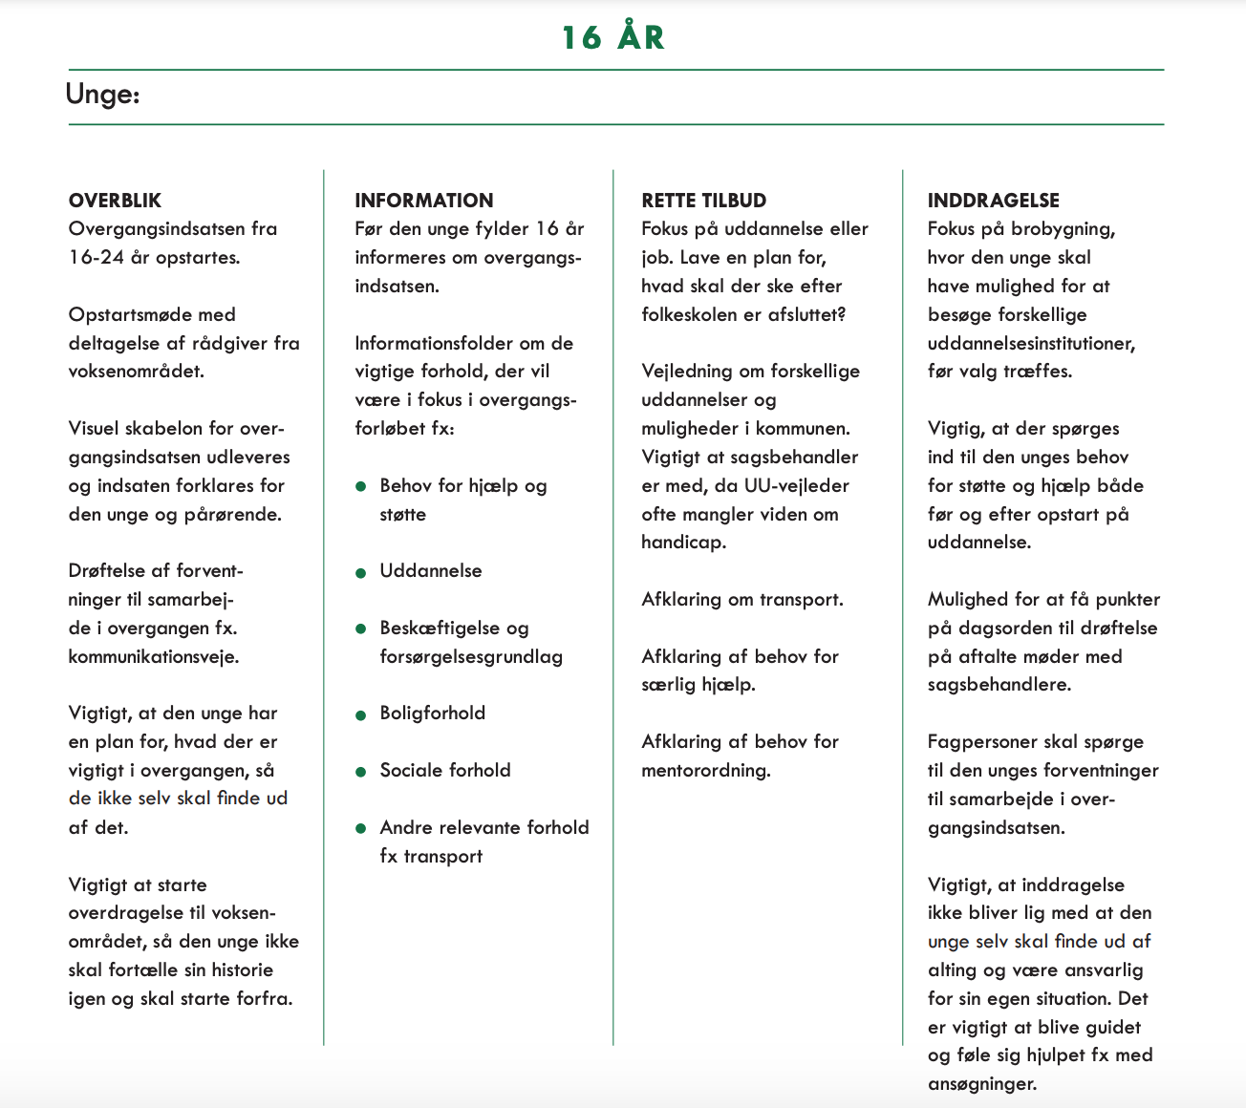
De unge på workshops
Tre workshops
Tidslinje fra 16-24 år,
hvad er vigtigt,
hvornår og hvorfor?
Idéer til forbedringer
af samarbejdsflader i overgangen

Slide 10
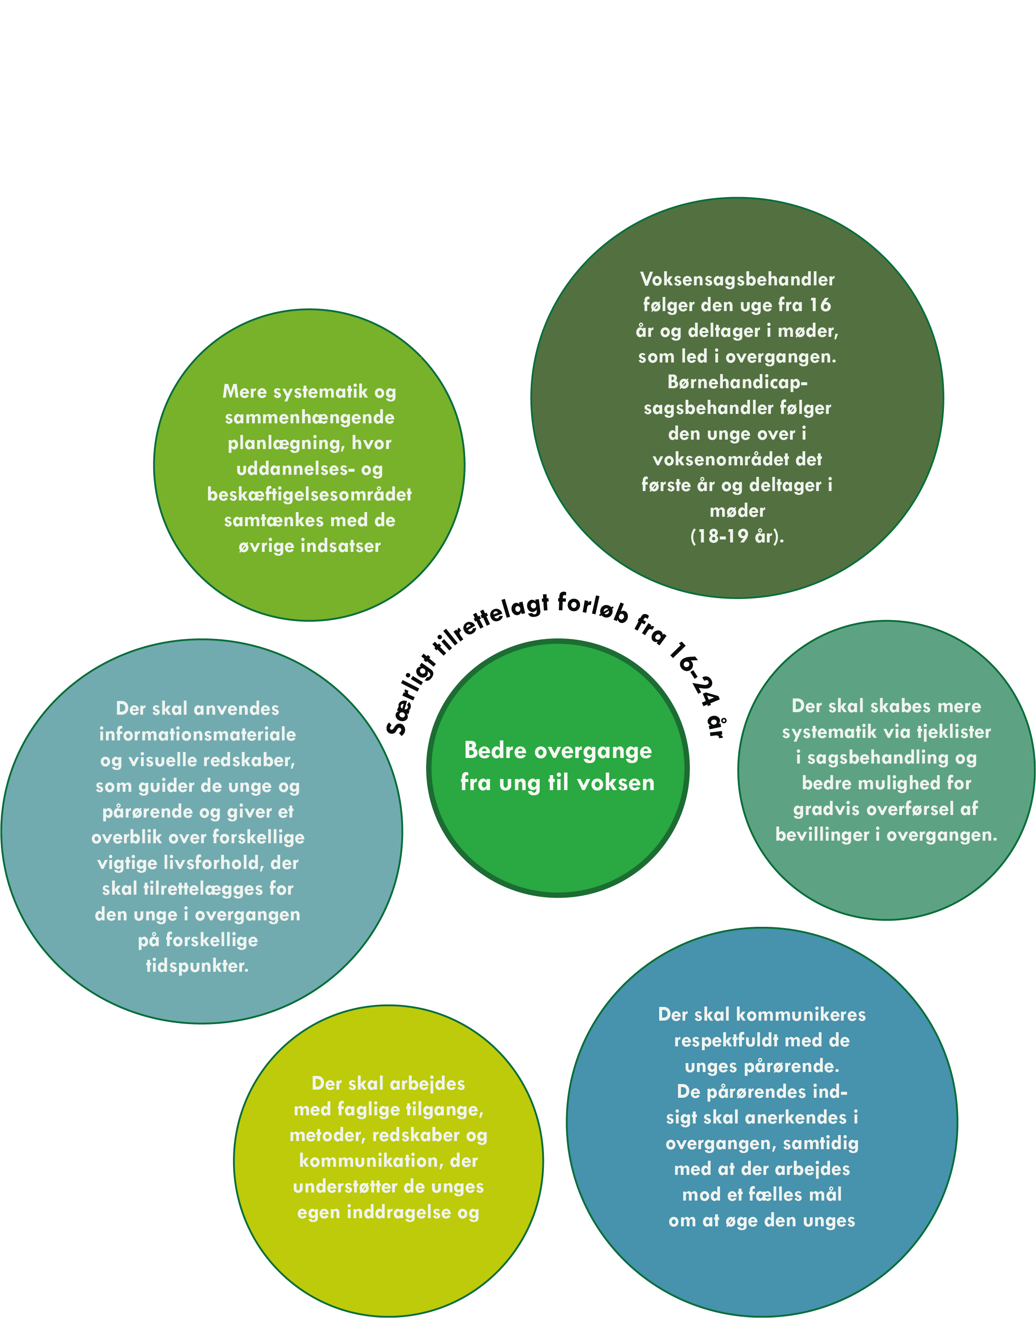
Særligt tilrettelagt indsats
Voksenrådgiver skal følge den unge fra 16 år
Børnerådgiver skal følge den unge til 19 år
Mere information og visuelle redskaber til at guide de unge og pårørende
Faglige tilgange, der understøtter de unges egen inddragelse og beslutningstagen
Mere systematik og planlægning i sagsbehandling og samtænkning med uddannelses- og beskæftigelsesområdets indsatser
Respektfuldt og anerkendende kommunikation med de unges pårørende, samtidig med at den unges selvbestemmelse øges

Slide 11
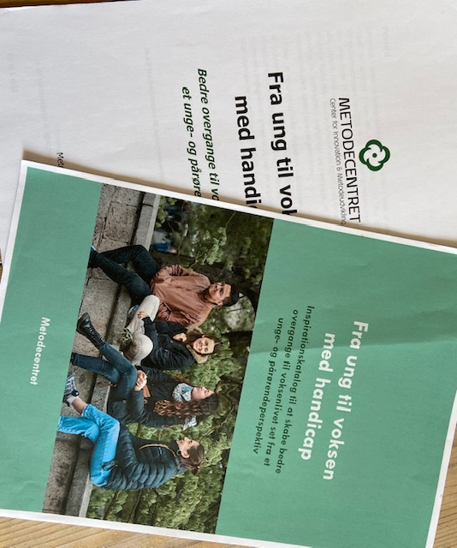
”Fra ung til voksen med handicap”
Metodecentrets publikationer:
Litteraturgennemgang
Inspirationskatalog
Erfaringsopsamling
www.metodecentret.dk
Kontakt: Helle Høgh - helle@metodecentret.dk
Følg Metodecentret på LinkedIn og Facebook
Tilmeld vores nyhedsbrev

